Slide 1
Consulta de Protocolo

Slide 2
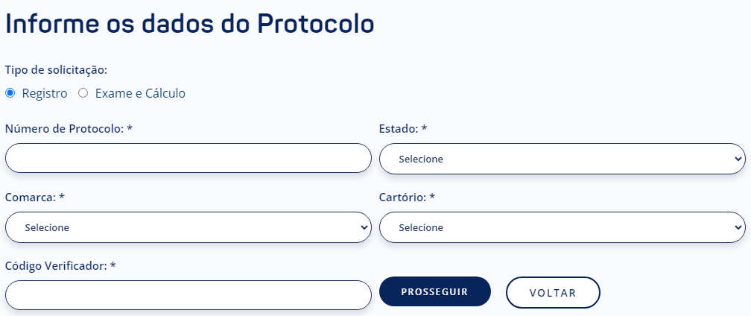
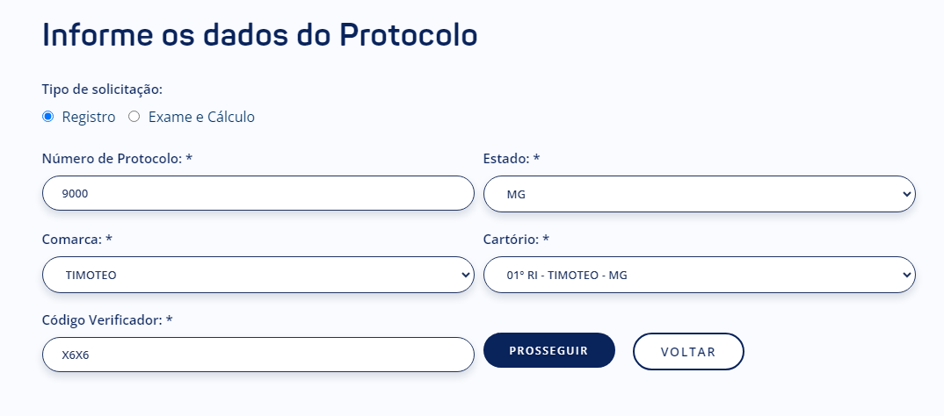
No site da ONR, é necessário apenas preencher os dados solicitados. No campo “Código Verificador” irá preencher com a senha constante no recibo que foi entregue.

